Slide 1
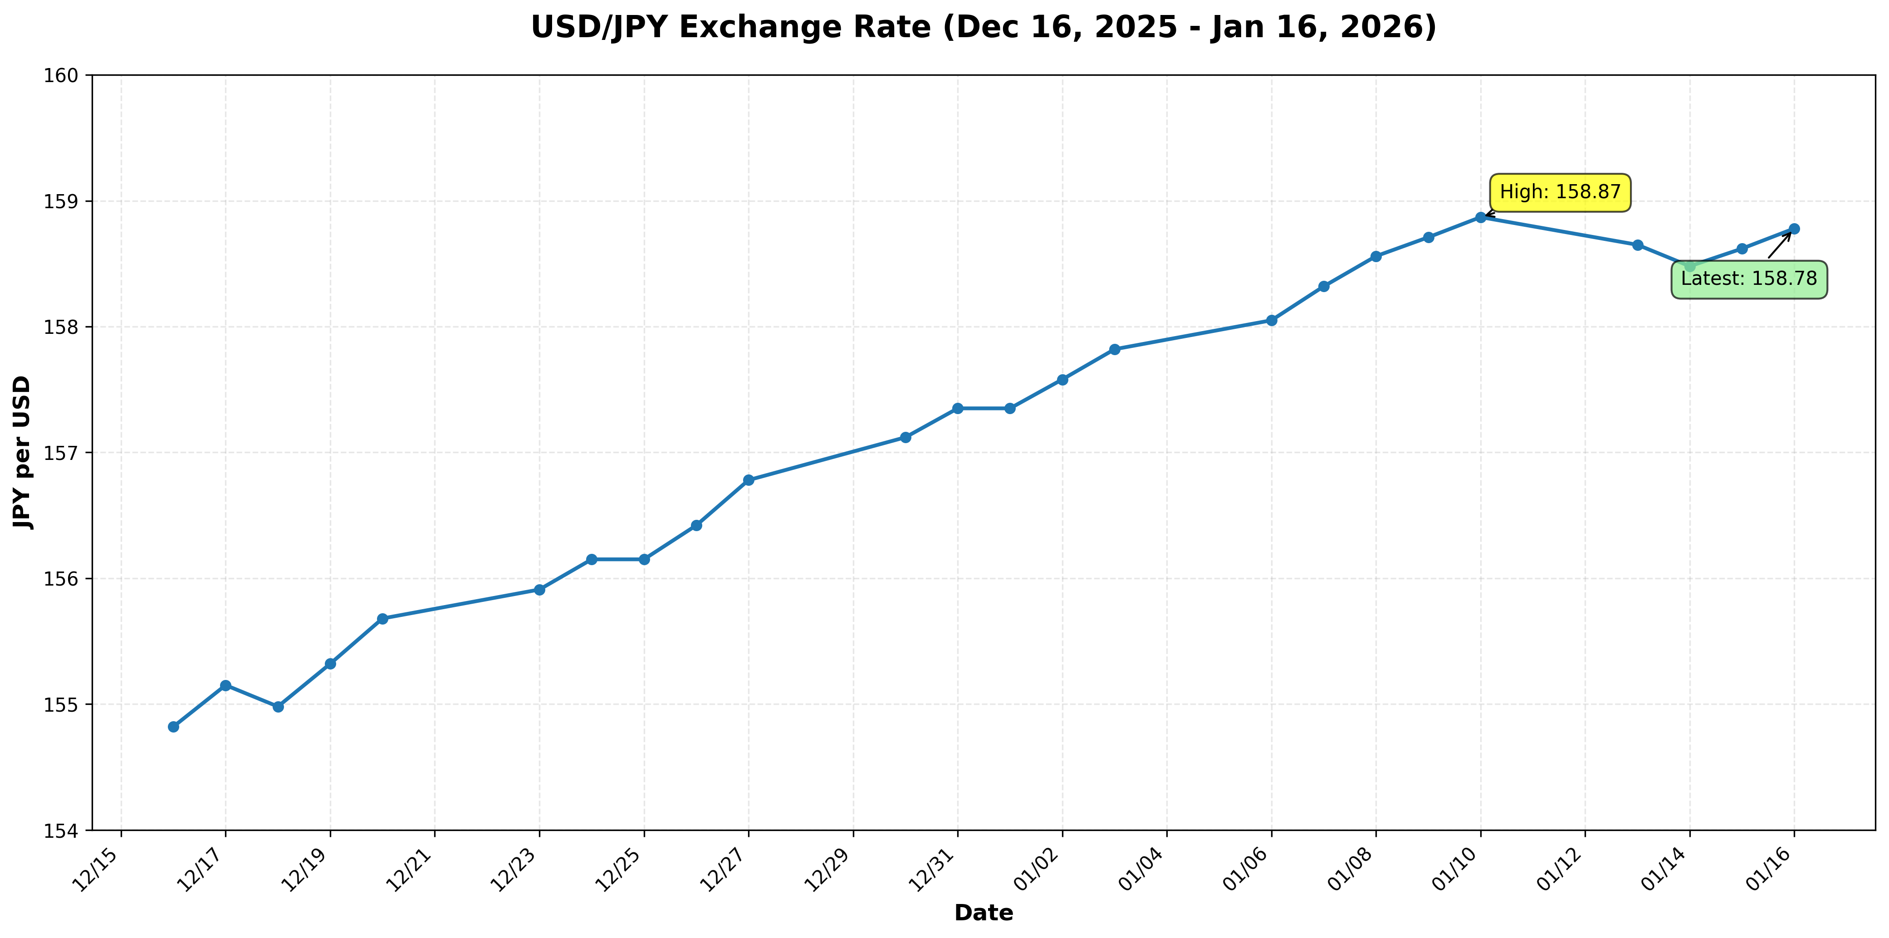
ドル円為替レート推移分析
2025年12月16日 〜 2026年1月16日
Key Message
• 円安トレンドが明確に継続：1ヶ月間で154.82円から158.78円へ推移
• 変動幅：+3.96円（+2.56%）の円安進行
• 2026年1月10日に年間高値158.87円を記録、その後も高水準を維持
出典: 市場データに基づく分析

